Slide 1
«АКАДЕМИЯ УПРАВЛЕНИЯ ГОРОДСКОЙ СРЕДОЙ, ГРАДОСТРОИТЕЛЬСТВА И ПЕЧАТИ»
Виды кладок и их назначение
м/п : Семина Е.В.

Slide 2
Виды кладок и их назначение
В течении многих столетий основным строительным материалом были камни так как они обладают такими характеристиками как прочность и долговечность. Но не везде есть открытый и свободны доступ к этому материалу.
Люди лишенные всех строительных материалов, кроме глины, вынуждены были строить свои дома из высушенных на солнце глиняных камней. Неустойчивость к атмосферным осадкам заставила людей найти способ повысить прочность этих глиняных камней. Впервые обожженными глиняными камнями стали стены древнего Вавилона. С тех дней кирпич является одним из основных материалов в строительстве.

Slide 3
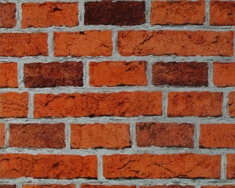
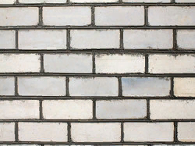
Виды кладок и их назначение
Каменная кладка-это процесс возведения конструкций из камней, уложенных на растворе.
Различают несколько видов каменной кладки:
Кирпичную-из глиняного
или силикатного кирпича

Slide 4
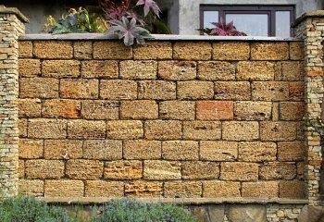
Виды кладок и их назначение
Мелкоблочную - из керамических или природных камней правильной формы
КЛАДКА ИЗ РАКУШЕЧНИКА

Slide 5
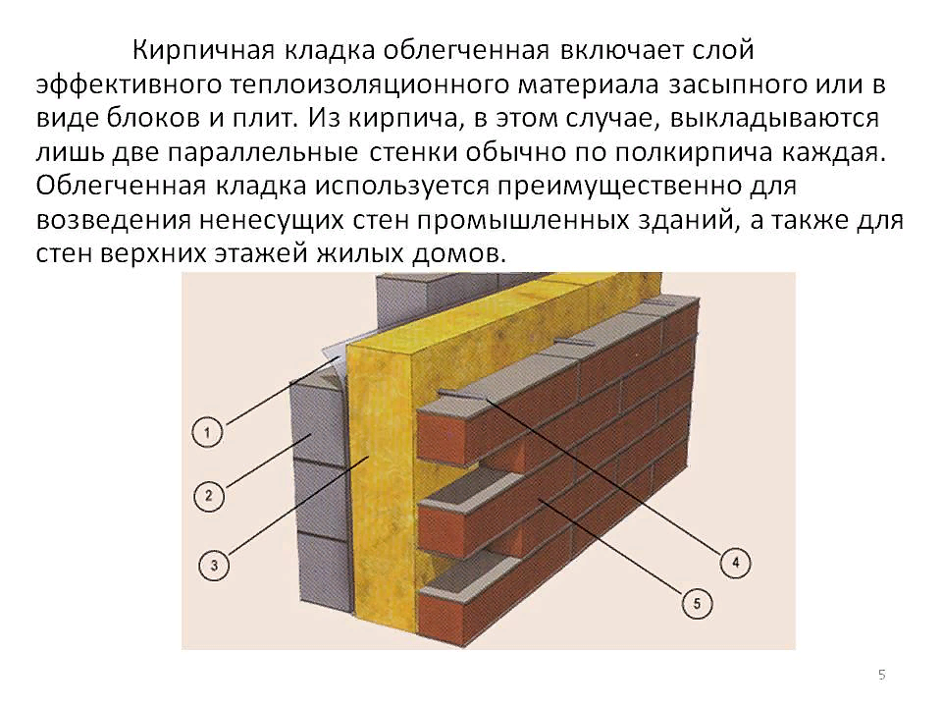
Виды кладок и их назначение
Облегчённую-из пустотелого кирпича и теплоизоляционных материалов

Slide 6
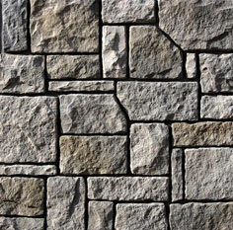
Виды кладок и их назначение
Тесовую-из природных камней правильной формы.

Slide 7
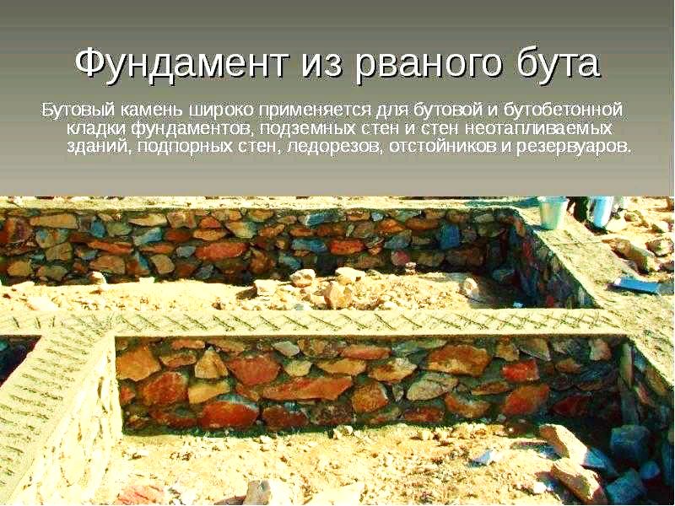
Виды кладок и их назначение
Бутовую и бутобетонную из естественных камней неправильной формы, смешанную.

Slide 8
Виды кладок и их назначение
Ту или иную каменную кладку применяют в зависимости от вида и назначения возводимых конструкций, наличия местных материалов.
Каменная кладка должна обладать прочностью, устойчивостью, несущей способностью и монолитностью, сопротивлением теплопередаче, а также удовлетворять эстетическим требованиям.
Прочность кладки достигается применением камней и растворов расчётных марок, а также выполнением правил резки каменной кладки и высоким качеством работ.
Устойчивость каменной кладки обеспечивается соблюдением её расчётной ширины, высоты и требуемой прочности.
Несущая способность каменных конструкций достигается монолитностью кладки и зависит от прочности камней и раствора.
Монолитность кладки достигается соблюдением правил разрезки-расположением рядов кладки в определённом порядке.

Slide 9
Виды кладок и их назначение
Источник:
Общестроительные работы-И.И.Чечерин М.Академя,2015г.
Основы строительного производства-Федонов А.И., Федонов А.И.,Изд. «КноРус»2019г.
СП-Б-2019г.

